Slide 1

퓨리오사 AI 에이전트 스쿨 미니 프로젝트
I am your J
여행 계획 자동화 및 관리 서비스
이지석, 장동율

Slide 2
Contents
01
Introduction
02
Project
03
Conclusion
서비스 개발 배경
Architecture overview
FrontEnd
DataBase
BackEnd
CI/CD
Model performance
Future work

Slide 3




여행 준비의 고질적 문제
정보 과잉
선택의 피로
맥락 이해 부족
매일 쏟아지는
수천 건의 관련 정보.
복합적인 변수로
결정을 내리기 어려움.
사용자 의도와 맥락
(여행 테마, 예산 등)을
반영하는 서비스의 부재.
핵심 정보를 요약하고 개인화된 제안을
자동 생성하여 의사결정 비용을 낮춤

Slide 4
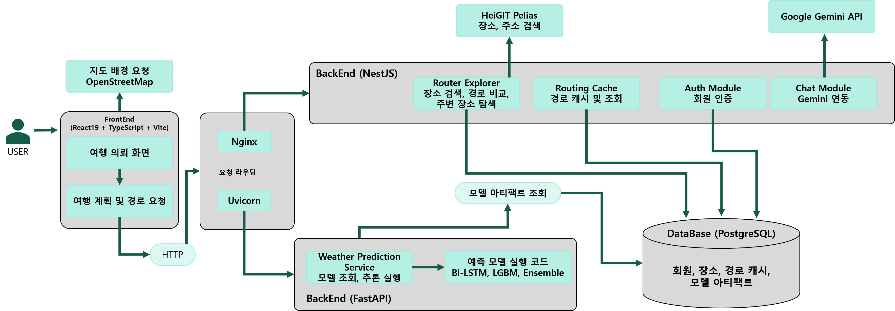
Architecture overview

Slide 5
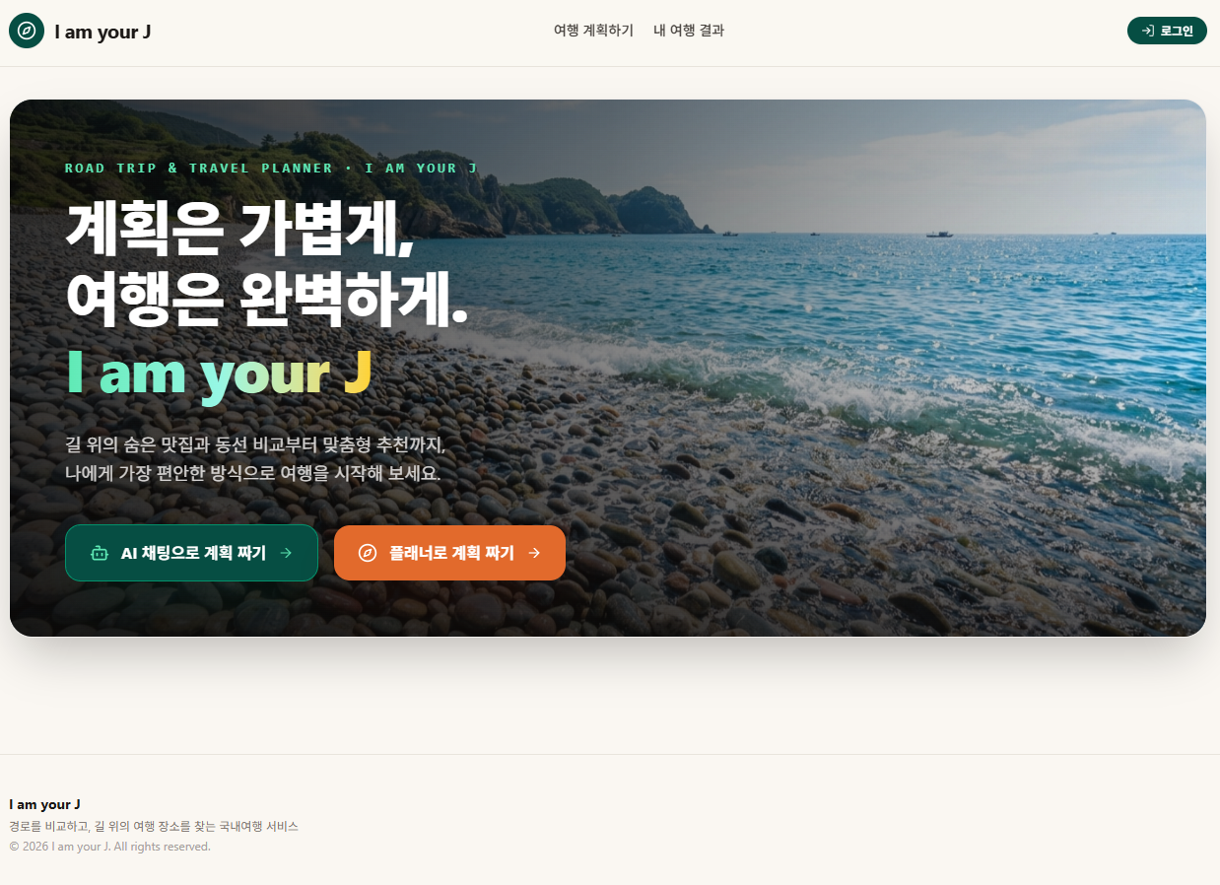
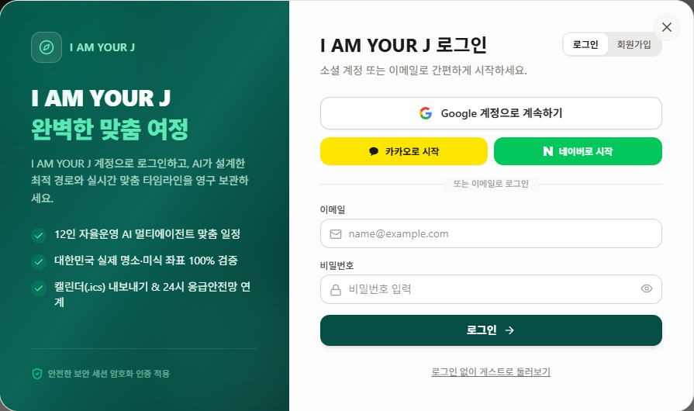
FrontEnd
2가지 로그인 방식
<Main page>
이메일 주소 활용
일반 로그인
구글 OAuth2.0 활용
소셜 로그인

Slide 6
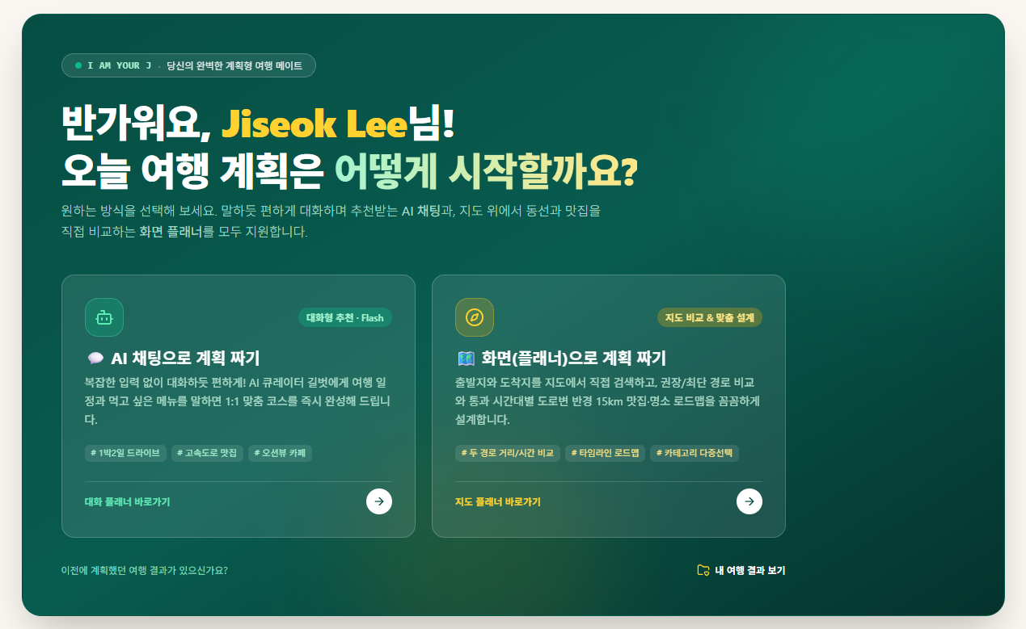
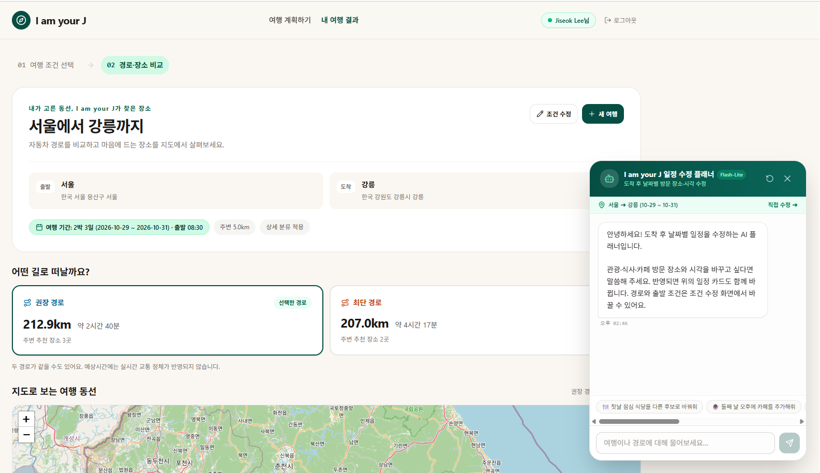
FrontEnd
대화형 AI 여행 플래너
4단계의 문답모드로 최적 코스 완성
생성된 일정도 언제든지
AI 일정 플래너와 함께 수정
대화형 AI 여행 플래너
여행 정보를 입력하여 API를 통한 일정 생성

Slide 7
DataBase
User
Place
Model
사용자와 관련된
데이터
이름, ID, 비밀번호 해시,
소셜 아이디 연동 여부,
Admin 여부
여행지와 관련된
데이터
관광 교통 공사의 API로 호출한 최신 관광지 정보
기상 예측 모델과 관련된 데이터
지역과 예측 기상 요소에 따른 학습 가중치

Slide 8
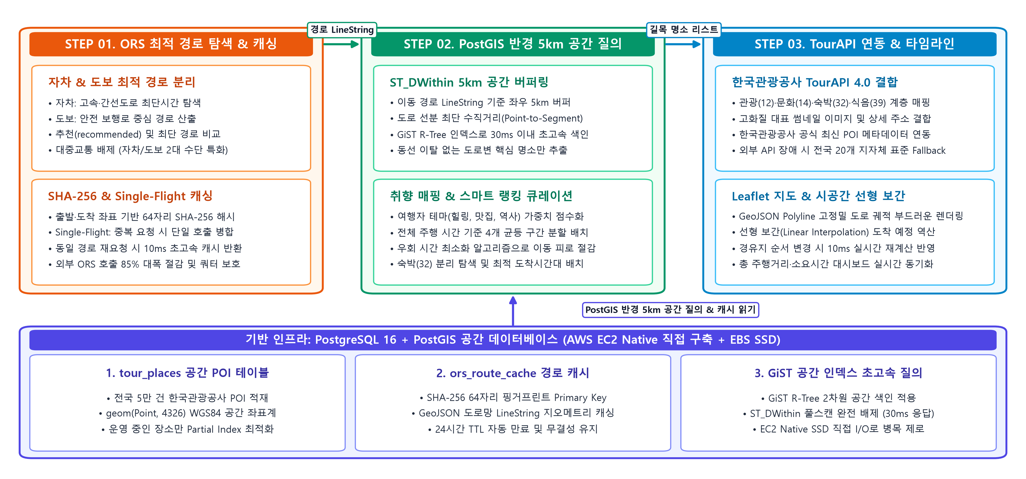
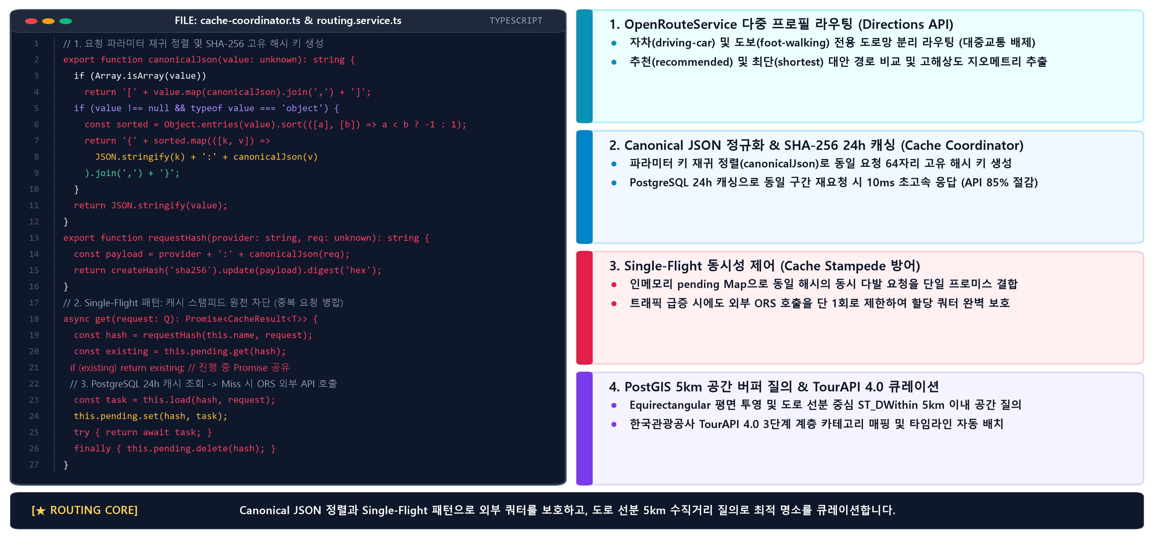
BackEnd – 여행 이동 경로 최적화 & 길목 명소 큐레이션

Slide 9

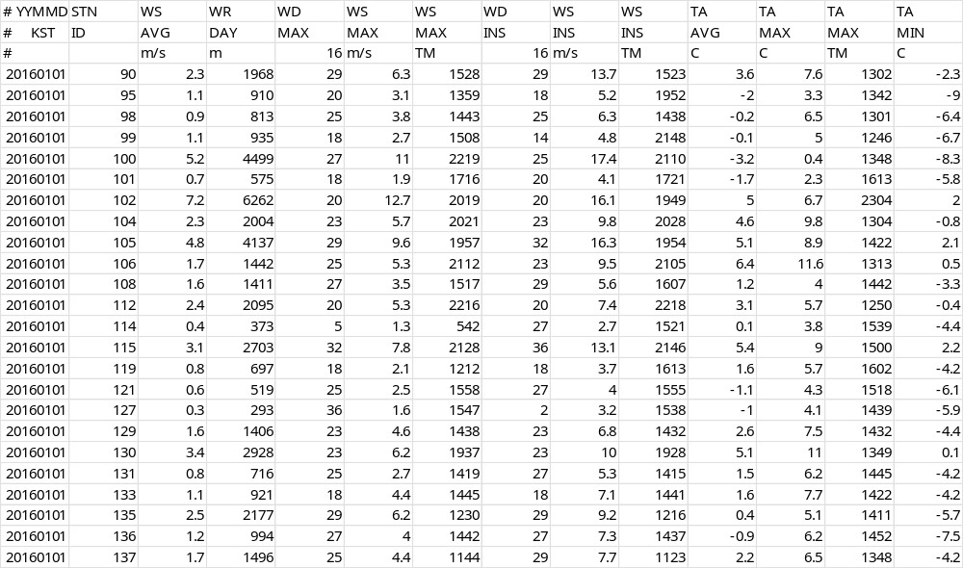
BackEnd – 기상 예측 모델
데이터 수집
기간 : 2016-01-01 ~ 2026-10-21
Attribute
…
관측 날짜
관측지점코드
일 평균 풍속
일 평균 기온
일 평균 상대습도
전운량 (구름량)
0.5m 지중온도
…
…

Slide 10
BackEnd – 기상 예측 모델
데이터 preprocessing
1단계
관측 지점별
raw data 분할
2단계
결측치 처리
3단계
불필요 column 삭제
4단계
파생 변수 생성
(풍향 데이터 encoding)
5단계
Spearman’s correlation coeff.
연관성 낮은 column 삭제
6단계
파생변수 생성
(날짜 encoding)

Slide 11
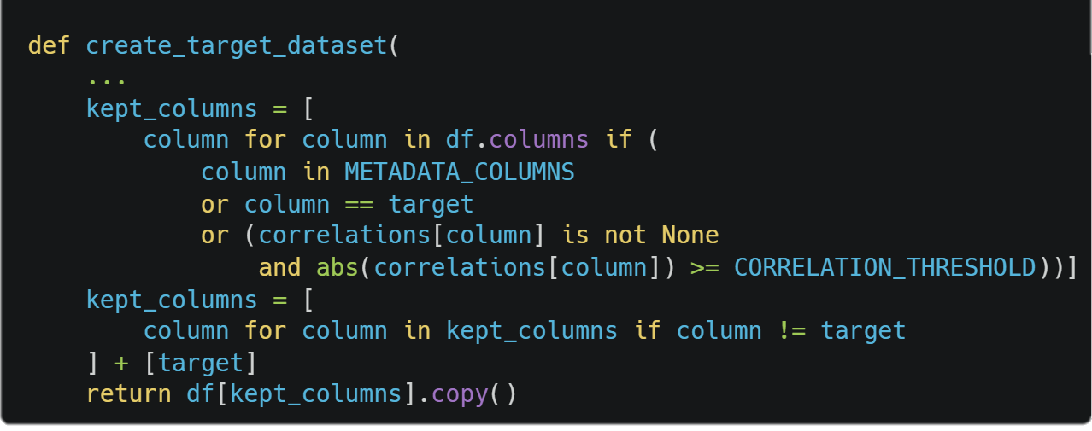
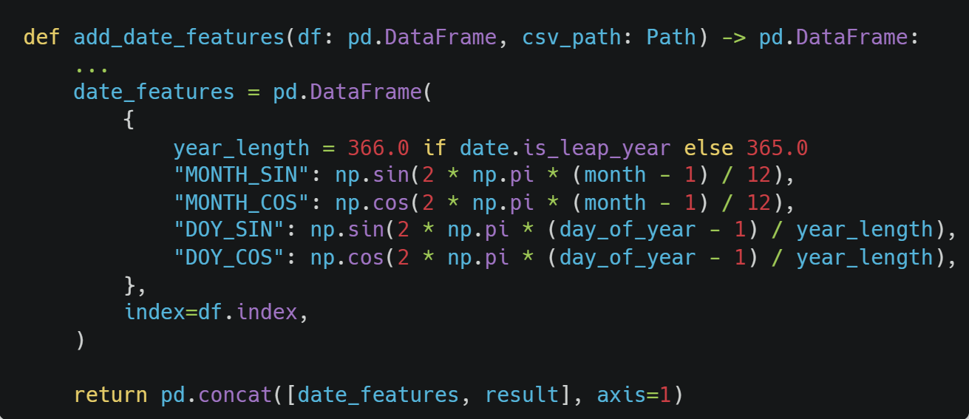
BackEnd – 기상 예측 모델
데이터 preprocessing 예시 코드
5단계
Spearman’s correlation coeff.
연관성 낮은 column 삭제
6단계
파생변수 생성
(날짜 encoding)

Slide 12
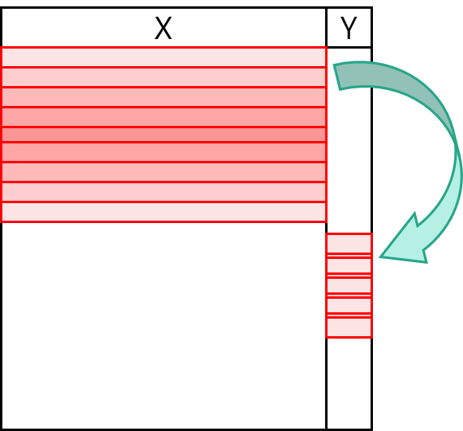
BackEnd – 기상 예측 모델
Single stage Bi-directional LSTM
고정된 학습 형태
예) 2주간의 기상 변수들(X)로 3일 뒤의 일평균 기온(Y)을 예측해줘
나는 30일 뒤에 출발이라 3일 뒤의 예측 값은 필요가 없는데?

Slide 13
BackEnd – 기상 예측 모델
Multi-stage Model Architecture
X
Bi-directional LSTM
Recursive
predicted
X
Bi-directional
LSTM
Dense
stacking
layer
Y
Derived
Feature
LightGBM
Stage 1
기상 변수(X) 재귀 예측
Stage 2
Y 예측 앙상블 모델

Slide 14
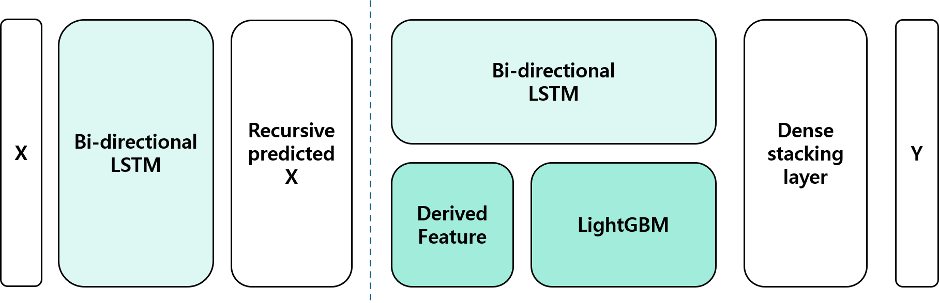
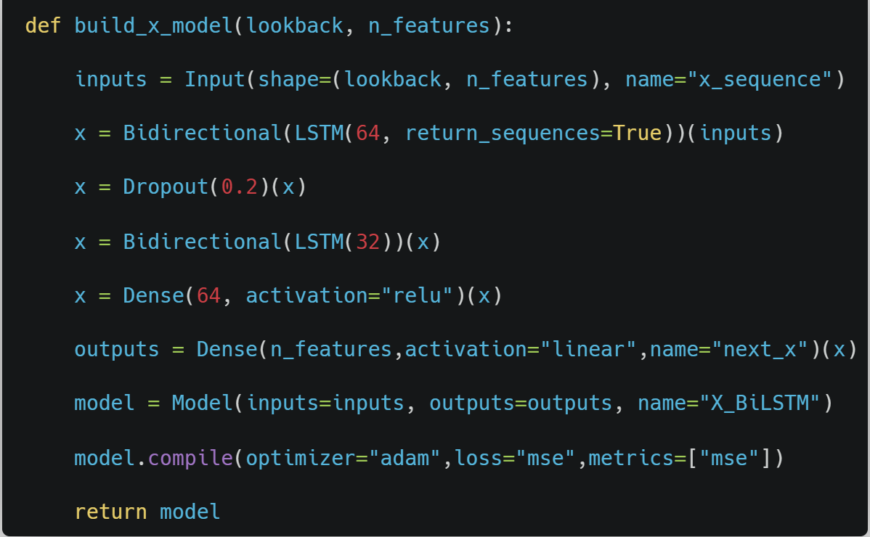
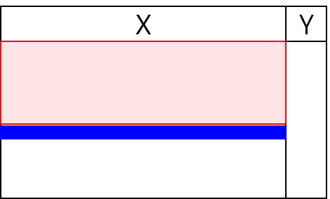
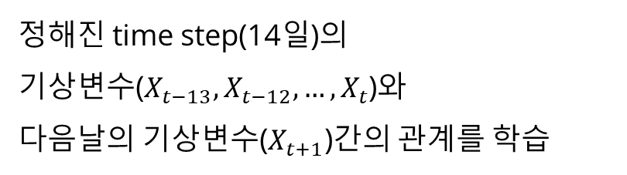
BackEnd – 기상 예측 모델
정해진 time step(14일)의
기상변수($X_{t−13},X_{t−12},…,X_{t}$)와
다음날의 기상변수($X_{t+1}$)간의 관계를 학습
기상 변수(X) 재귀 예측 모델 코드
10년치의 데이터를 기반으로 2주(14일)의 time step을 적용하여
다음날의 기상 변수(X)를 예측

Slide 15
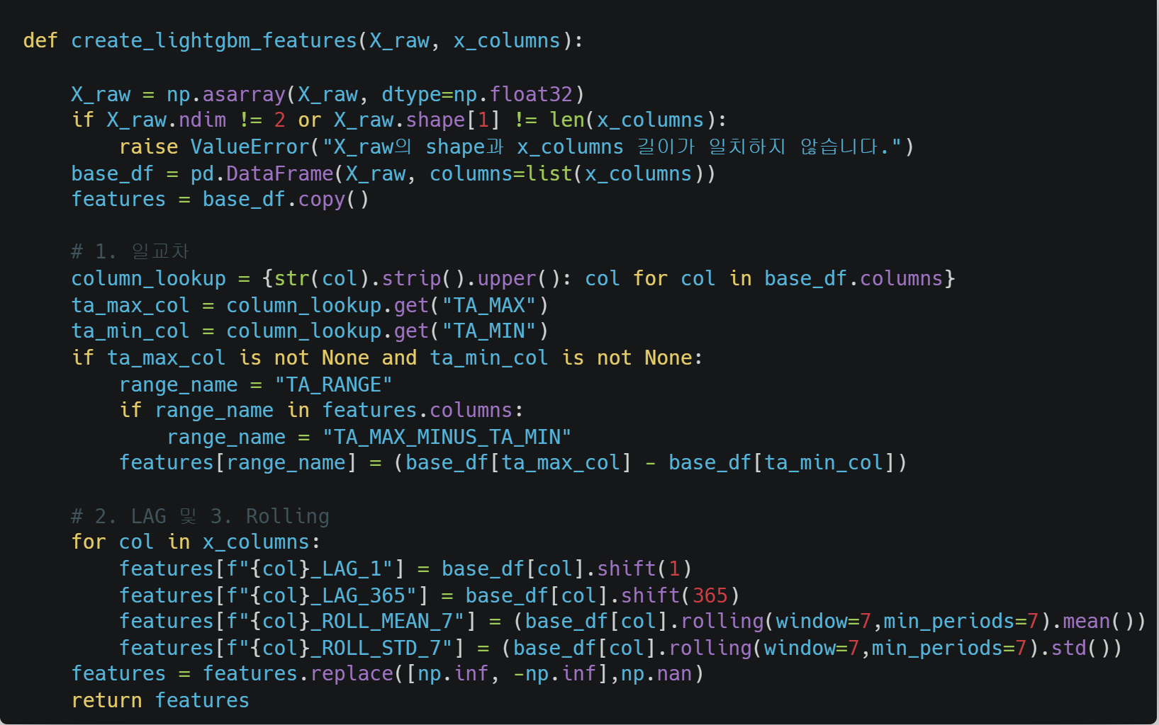
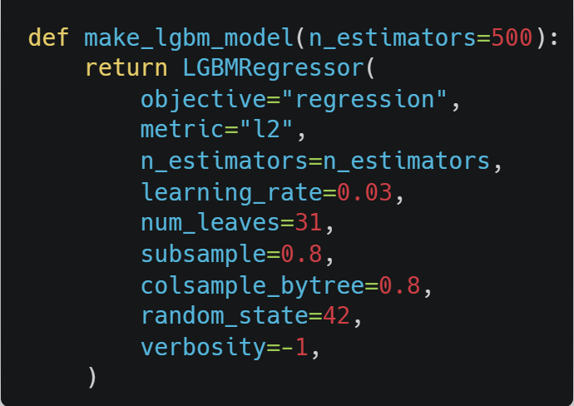
BackEnd – 기상 예측 모델
재귀예측으로 생성된 기상변수(X)를 바탕으로 파생변수(LAG-1/365, Rolling, 일교차) 생성.
앙상블 모델의 LightGBM regressor를 학습.

Slide 16
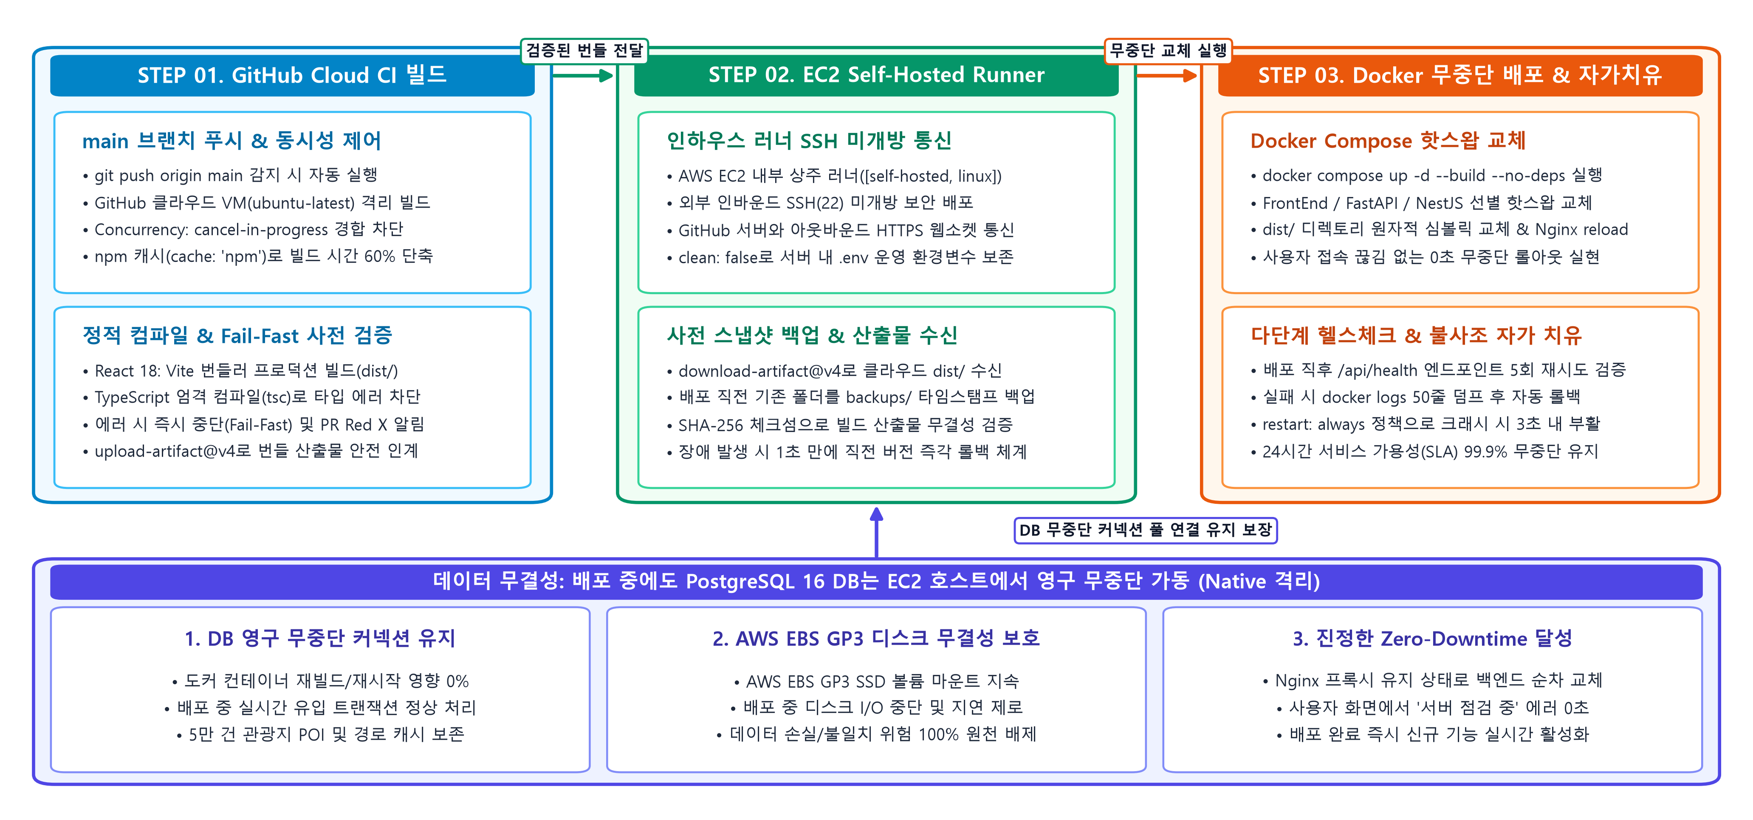
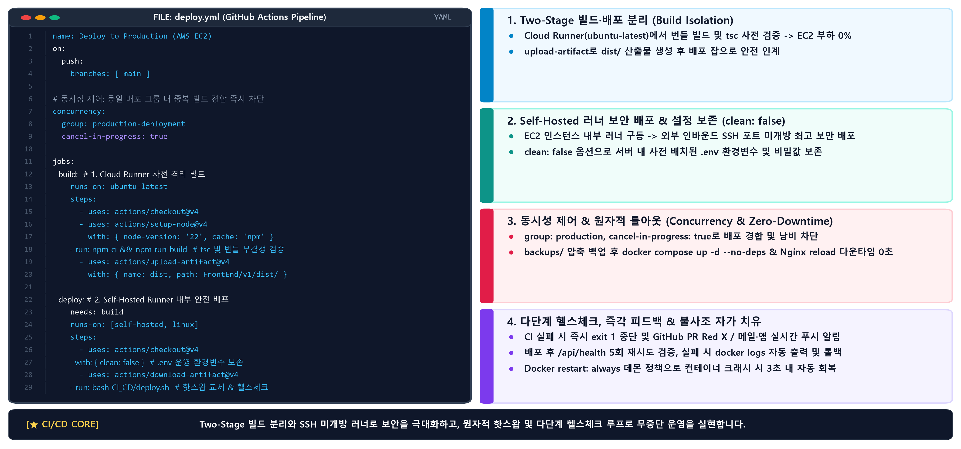
CI/CD – GitHub Actions & Docker 무중단 자동 배포 파이프라인

Slide 17
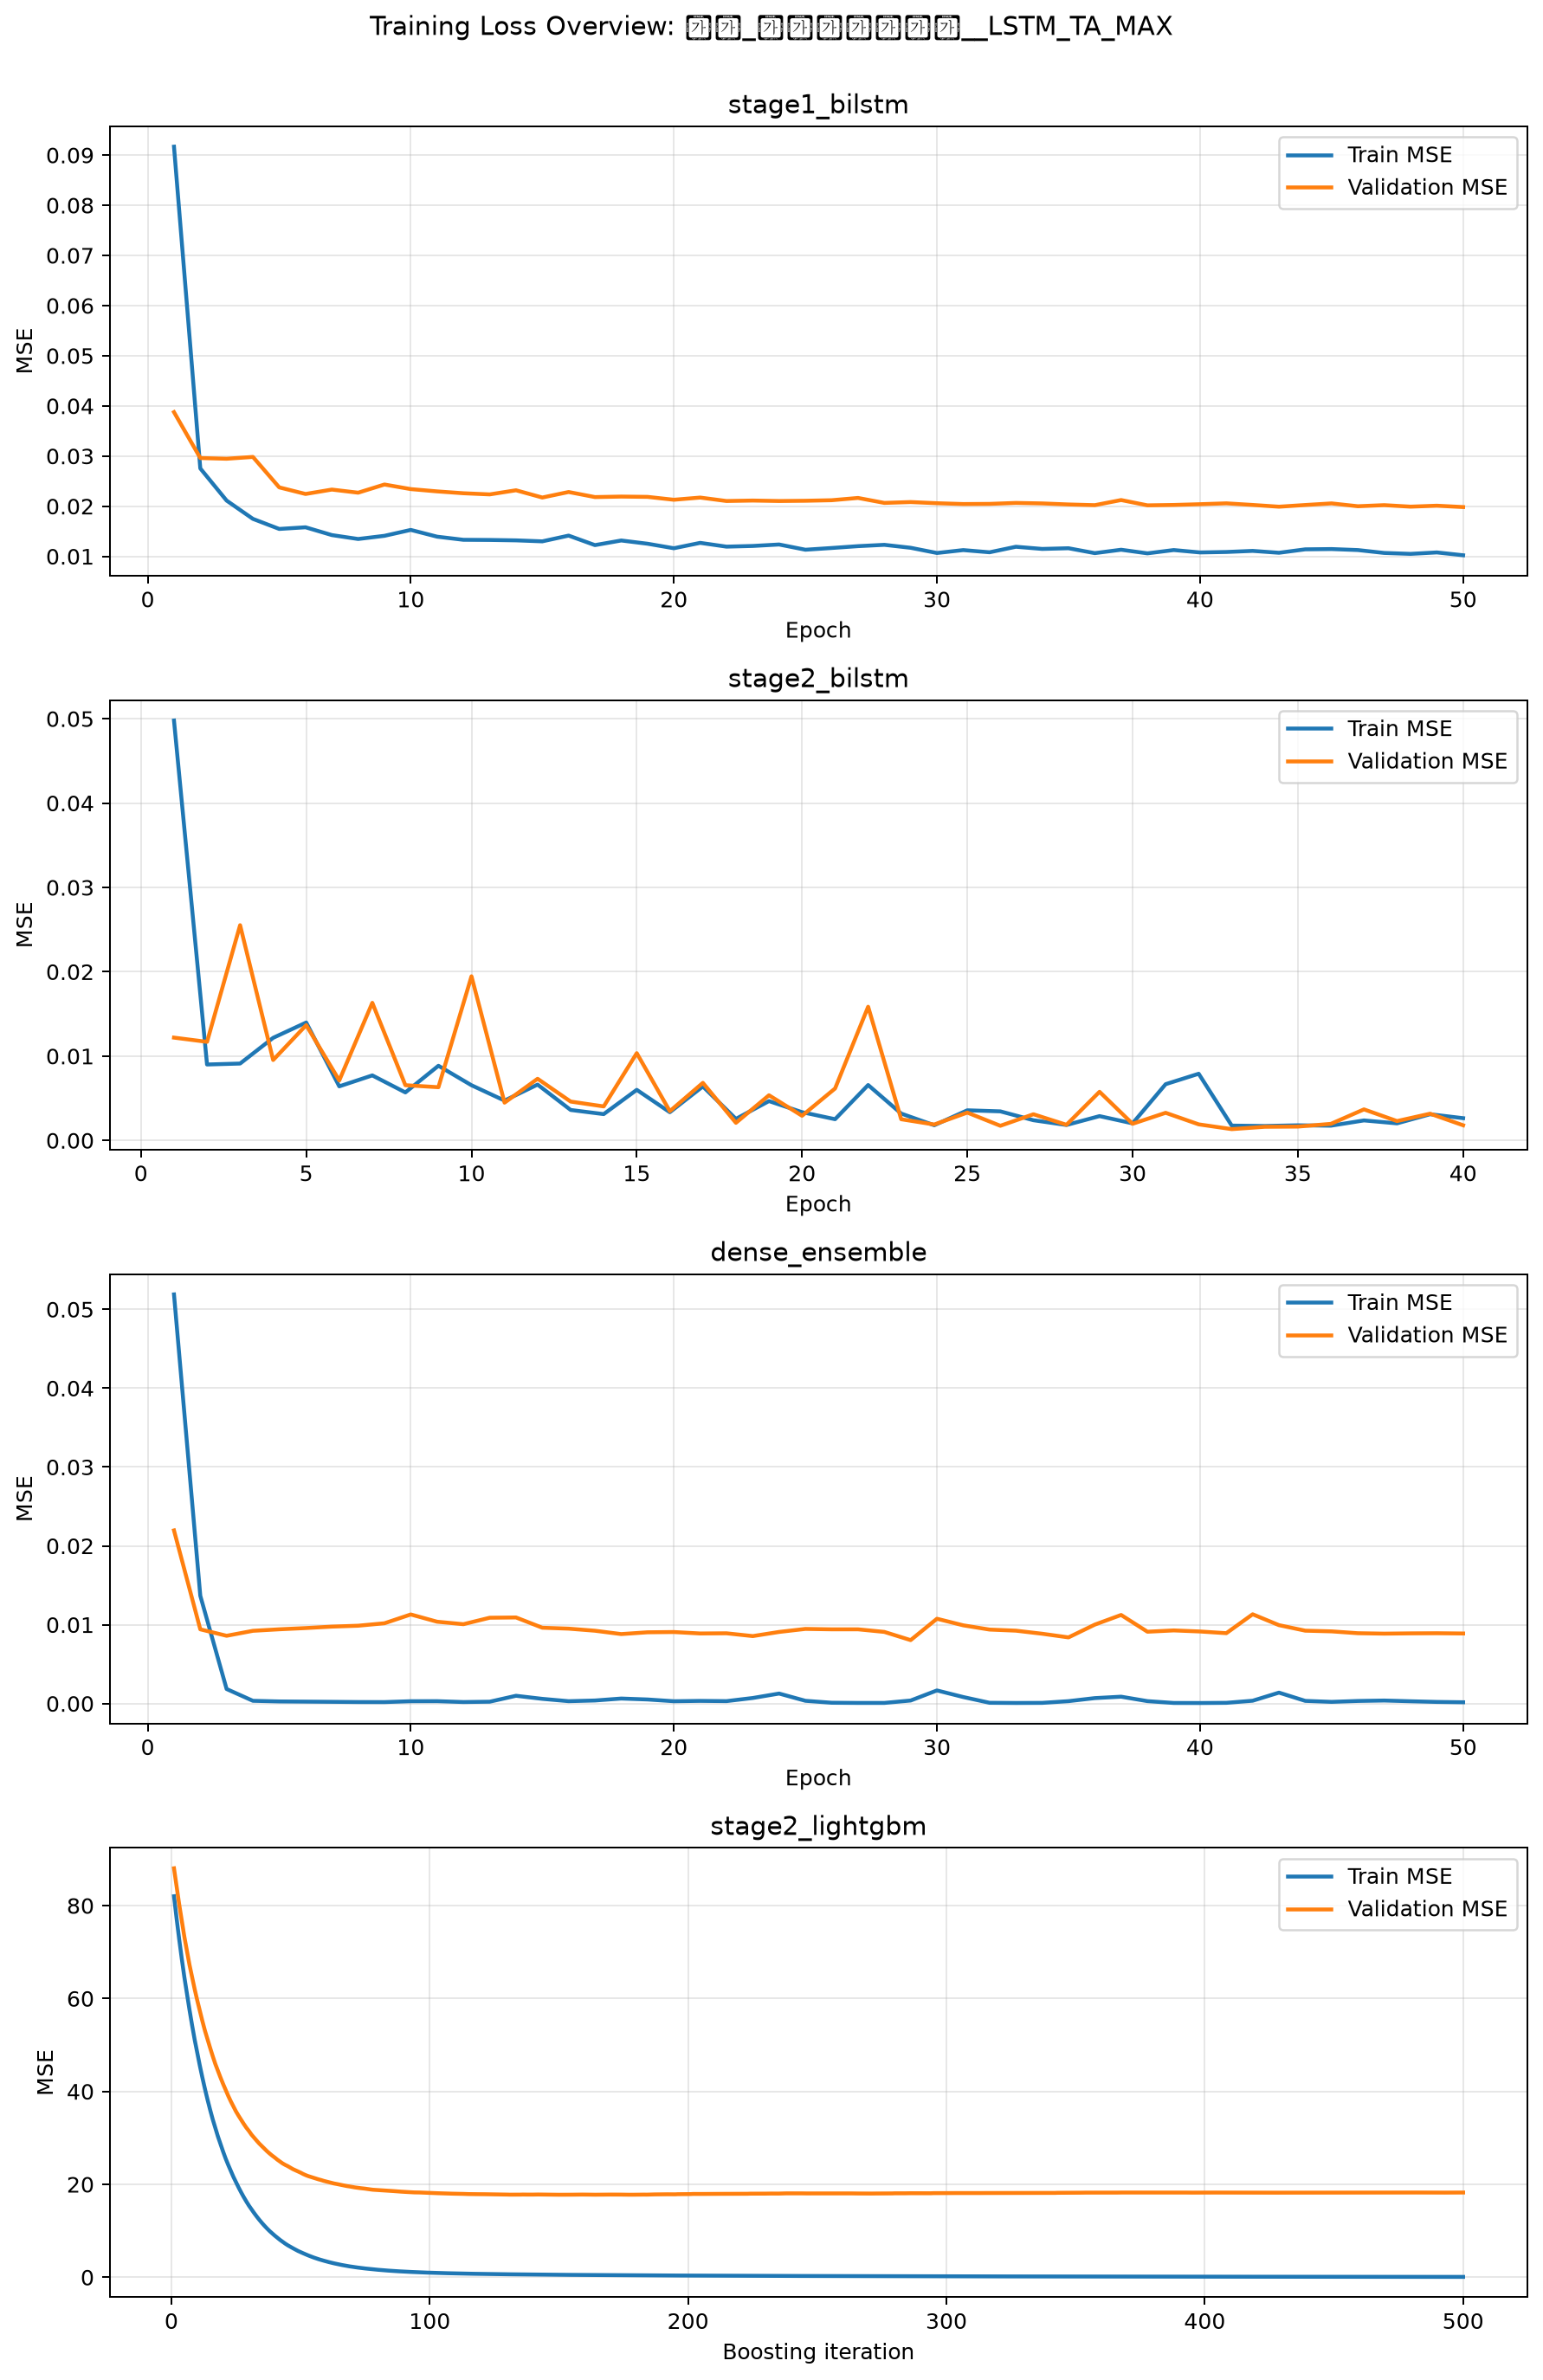
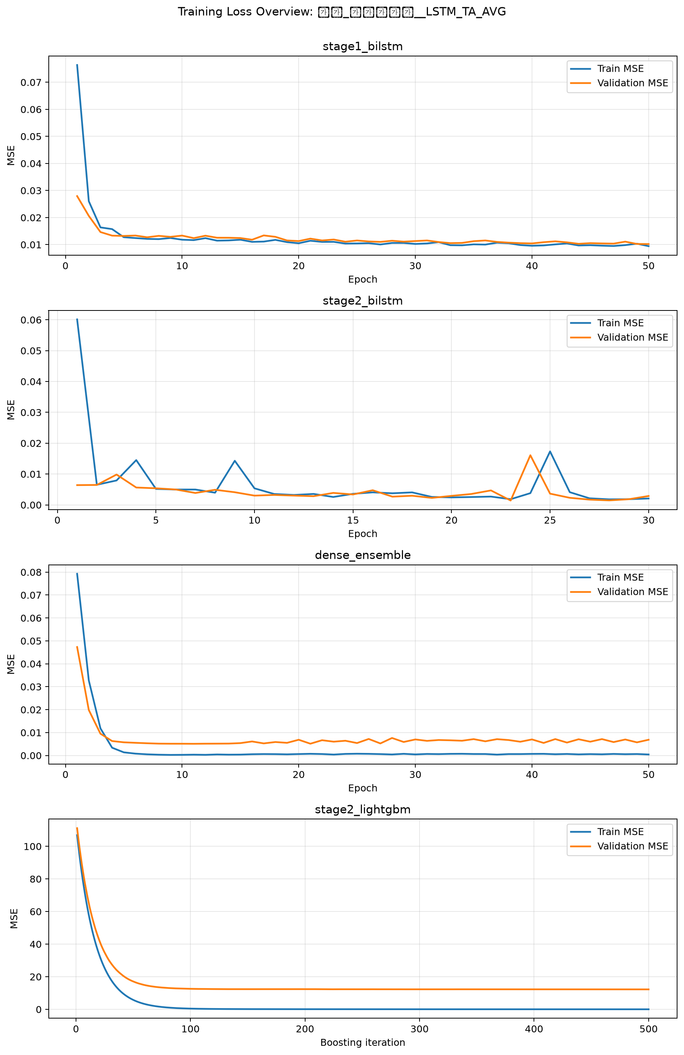
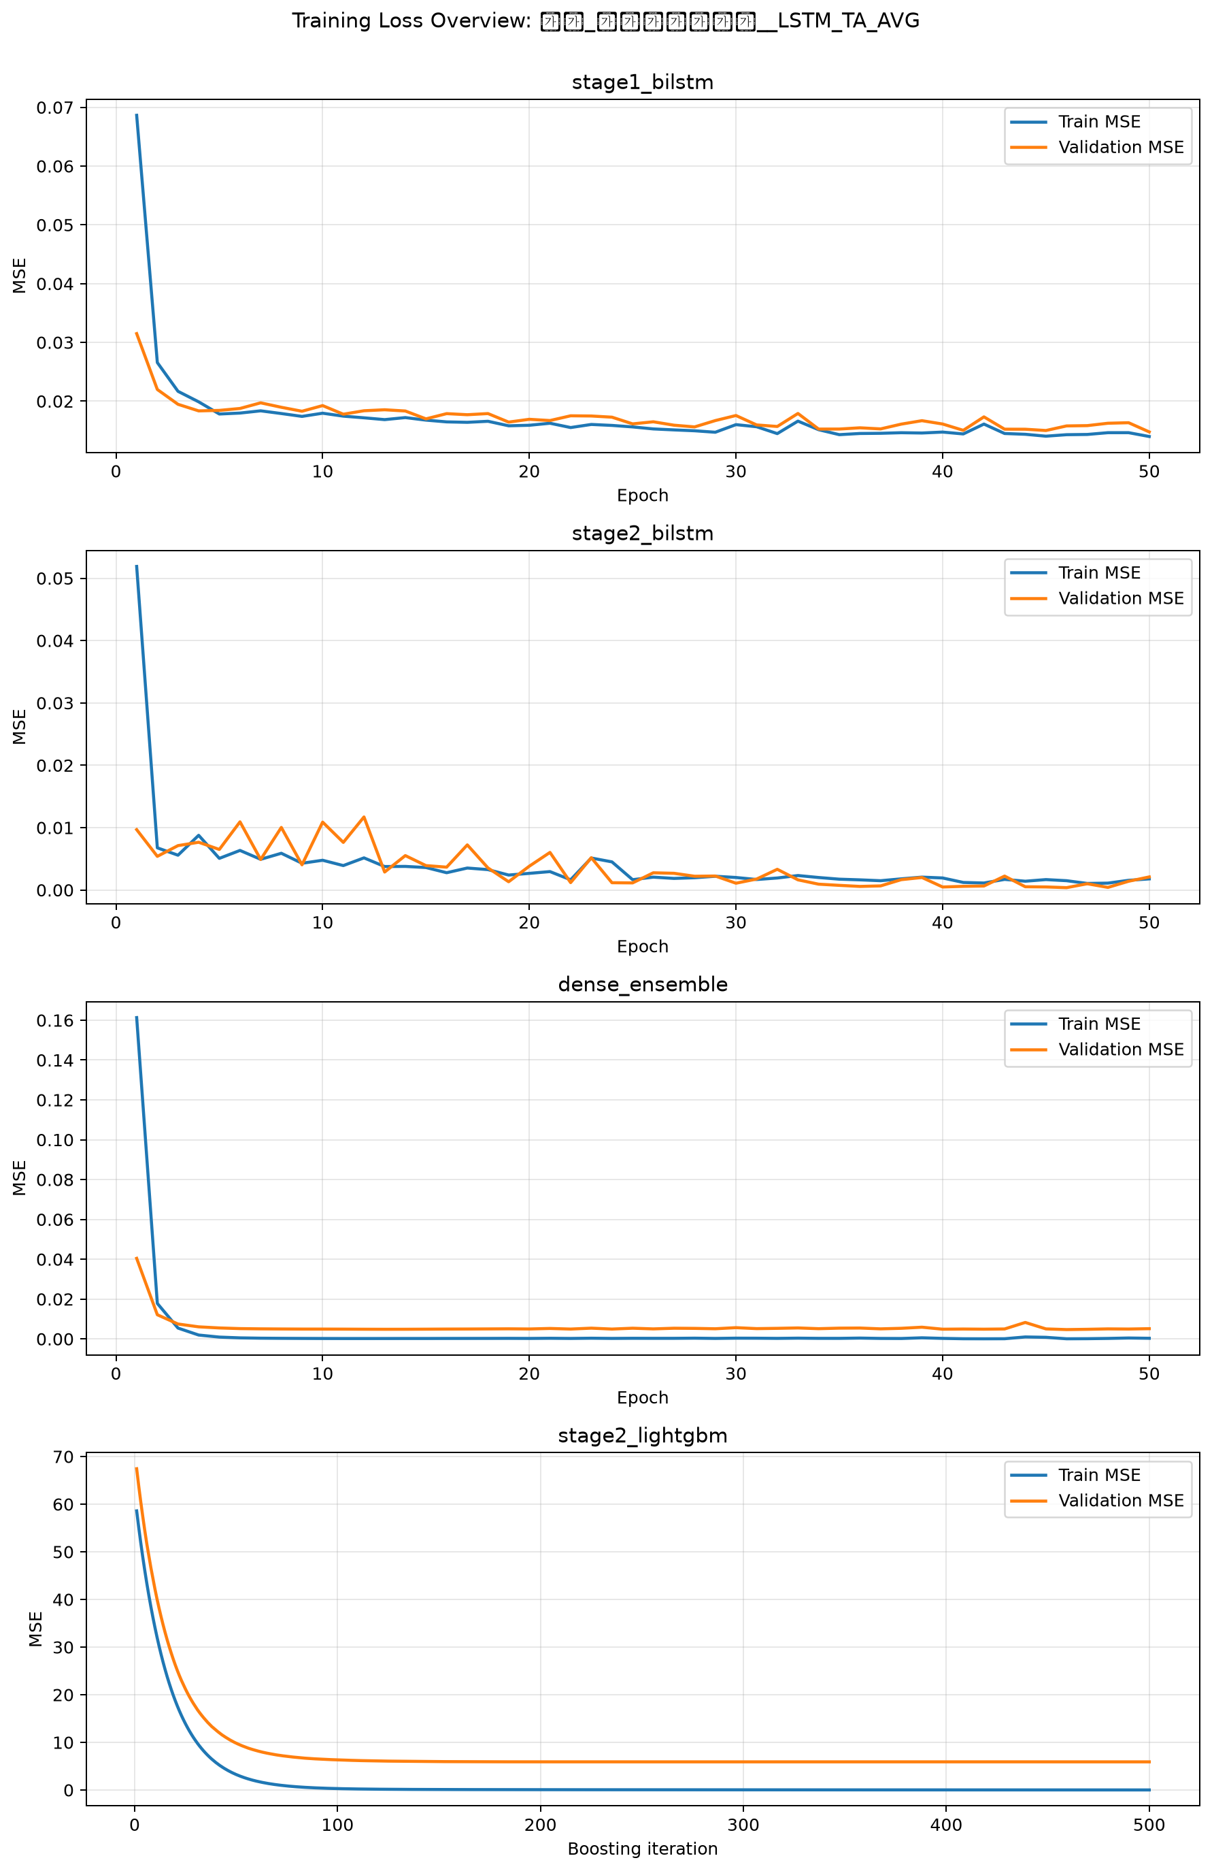
Conclusion
Model performance
강릉 – 일 최고기온 (℃)
서울 – 일 평균기온 (℃)
제주 – 일 평균기온 (℃)

Slide 18
Future work
Model performance

Slide 19
Q&A

Slide 20
감사합니다

Slide 21
Appendix

Slide 22
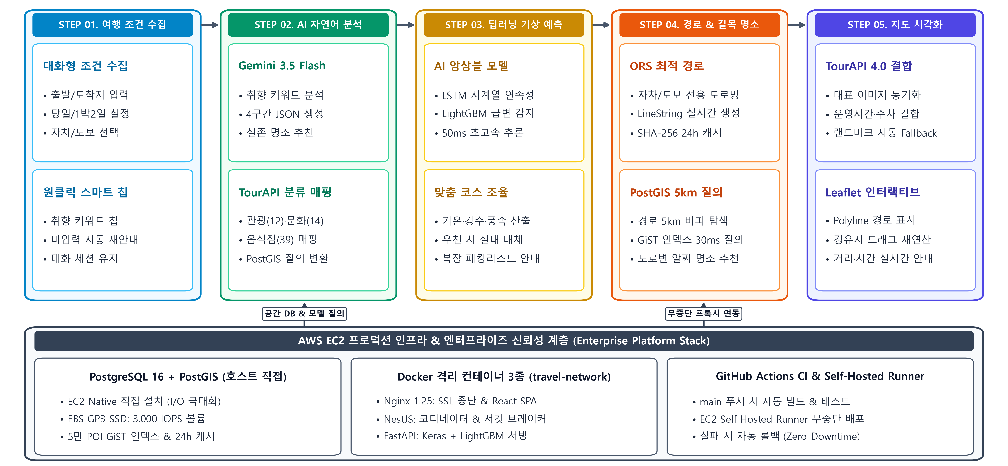
Appendix – E2E 비즈니스 파이프라인

Slide 23
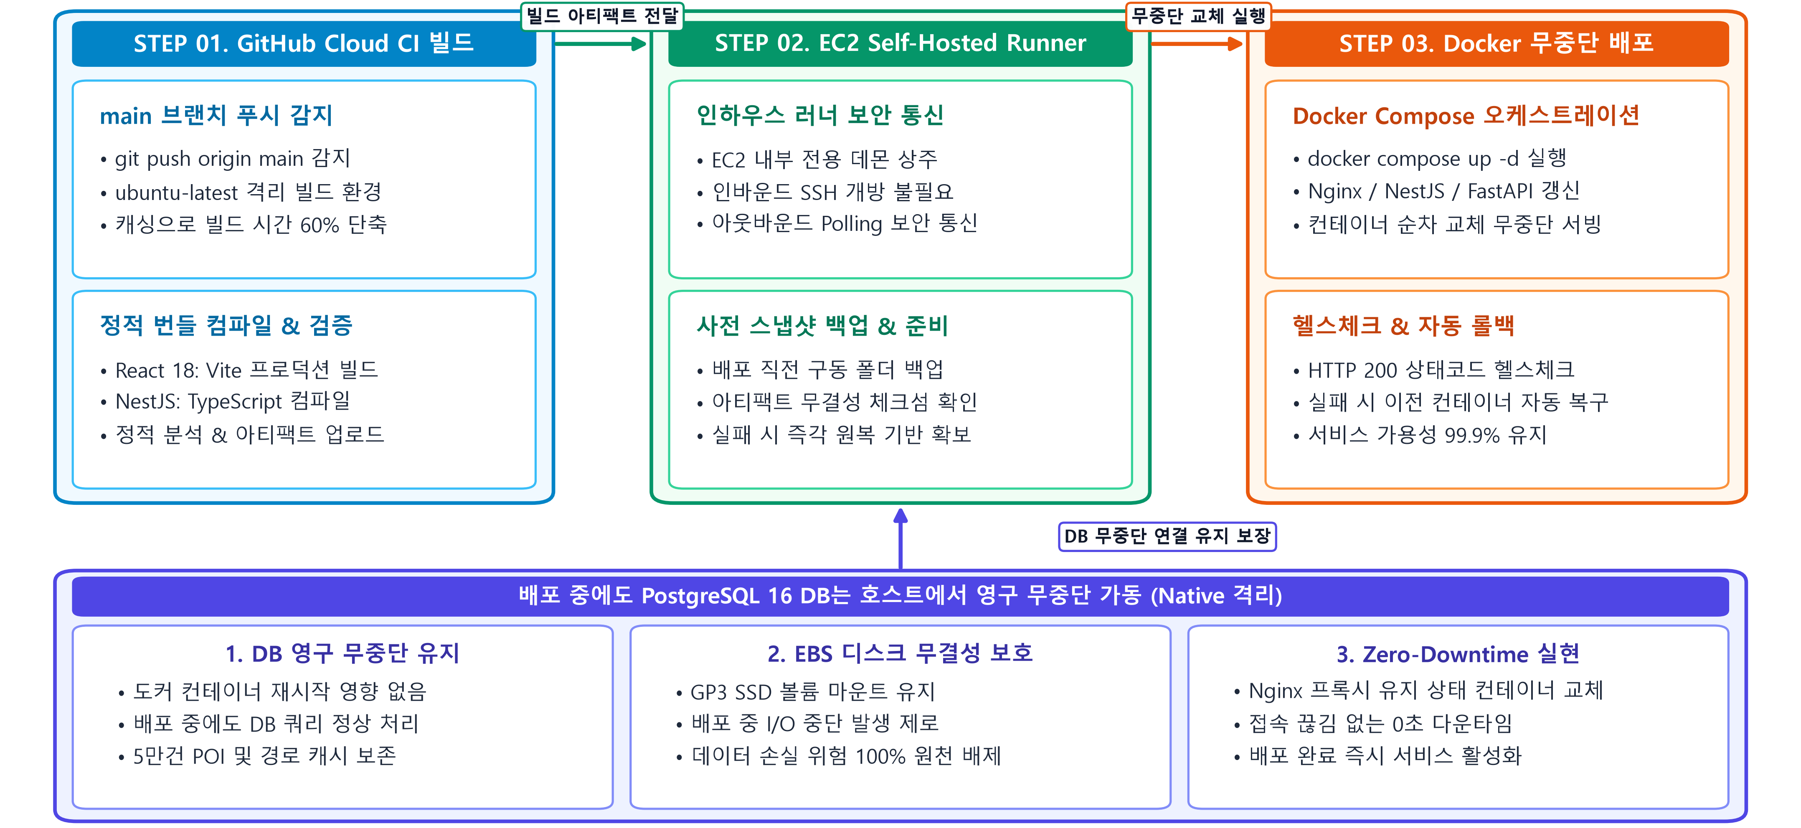
Appendix – CI/CD 자동배포

Slide 24
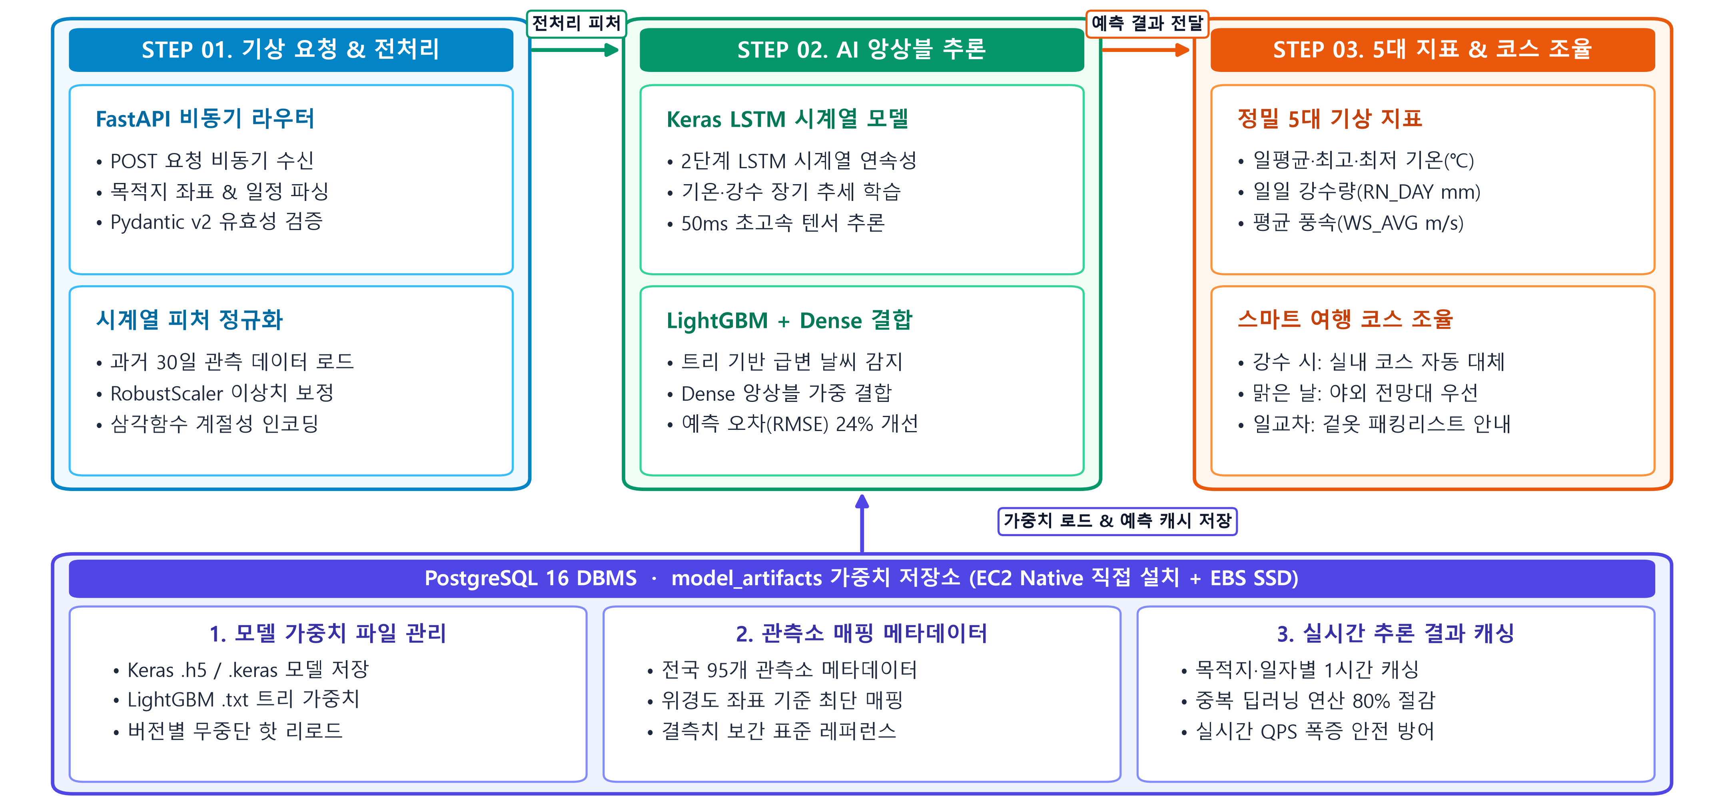
Appendix – 기상예측 & 맞춤 코스 추천

Slide 25
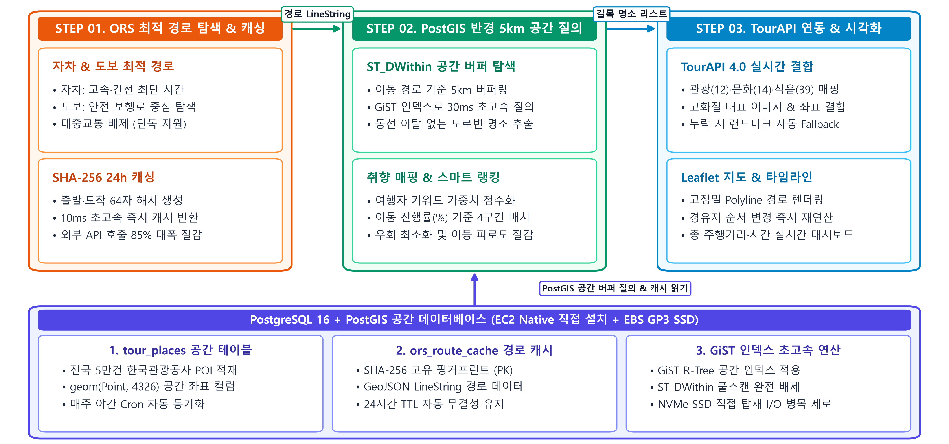
Appendix – 경로 최적화 & 명소 큐레이션

Slide 26
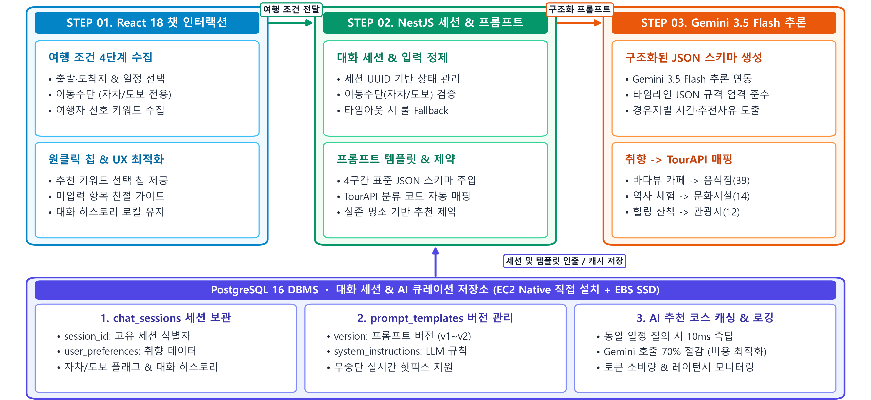
Appendix – AI 플래너 & 지능형 취향 매핑

